Slide 1
종합설계기획
리얼센스를 활용한
수어 번역기
Sign language translator using Real Sense
2014154023 신규영 지도교수 정의훈교수님
2014154032 이주원 지도교수 정의훈교수님
2013152046 나영훈 지도교수 정의훈교수님
2015156048 황다솔 지도교수 정의훈교수님

Slide 2
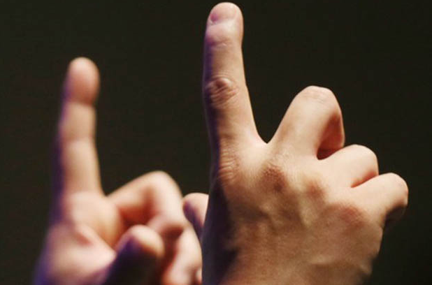
1
개요
| 선정한 주제에 대한 배경, 기대효과
6
업무분담
|프로젝트 진행 업무분담 및 수행계획
2
관련 연구 및 사례
| 선정한 주제에 대한 연구와 사례
7
종합설계 수행일정
3
시스템 수행 시나리오
| 선정한 주제에 대한 시스템 시나리오
8
필요기술 및 참고문헌
| 선정한 주제에 대한 시스템 시나리오
목차
4
시스템 구성도
|선정한 주제에 시스템 구성도
5
개발 환경 및 개발 방법
|선정한 주제에 시스템 구성도
Notes:
종합설계개요
관련연구및 사례
시스템수행시나리오
시스템구성도
개발 환경 및 개발 방법
업무분담
종합설계 수행 일정
필요기술 및 참고문헌
3번 시스템 예상화면 및 시나리오 -> 시스템수행시나리오
4번 시스템구성도 및 개발환경 -> 시스템구성도 / 개발환경 및 개발방법
6번 업무분담, 수행계획 -> 업무분담 / 종합설계 수행일정
7삭제
8번 참고문헌 -> 필요기술 및 참고문헌.

Slide 3


1.
연구 개발 배경
“저는 밖에서 노는 것 보다 책을 읽는 것을 좋아합니다 “
나 + 밖 + 놀다 + 별로 + 집 + 계시다 + 독서 + 낫다

Slide 4
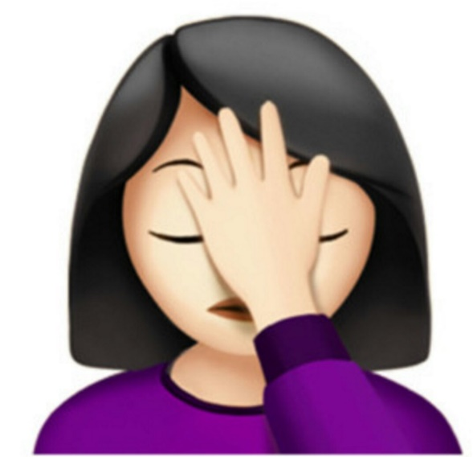


1.
연구 개발 배경
우리는 수화를 얼마나 알고있을까?
한국산업기술대학교 재학생 대상 380명 응답
전혀 모른다
158명 45.1%
거의 모른다
158명 45.1%
조금 이해한다
33명 9.4%
대부분 / 완전히 이해한다
1명 0.3%
Notes:
1번 항목에 대한 표가 사라지면 2에대한 표가 나옴.

Slide 5
1.
연구 개발 배경
의사소통을 하는 방법
청각장애인의 가장 많은 의사소통 방법 수어
국내 청각 장애인 27만명
상급 종합 병원 의료 수화 통역사
신촌 세브란스 병원 단 한 곳
2017년 한국수어 사용 실태 조사 연구 <표-1>
Notes:
1번 항목에 대한 표가 사라지면 2에대한 표가 나옴.

Slide 6
1.
연구 개발 목표 및 개발 효과
연구 개발 목표
낮은 소득에 비하여 높은 의료비를 부담하는 농인들이 의료통역사 없이 번역기가 설치된 병원을 통해서 진단이 가능하게 한다.
연구 개발 효과
의사소통의 불편함 개선
농인들의 교육 영역의 확대로 배울 권리 보장
2017년 한국수어 사용 실태 조사 연구<표-2>
Notes:
연구 개발 목표 와 연구 개발 효과 분리
연구 개발 목표 (개발할 내용을 기술) : 농인과 일반인의 의사소통 불편함 개선, 농인들의 교육영역 확대
연구 개발 효과 : 의료기관에 설치하여 농인들의 가장 큰 의사소통 불편함 해소, 후천성 농인과 가족들이 겪는 일상생활에서의 소통문제 개선,

Slide 7
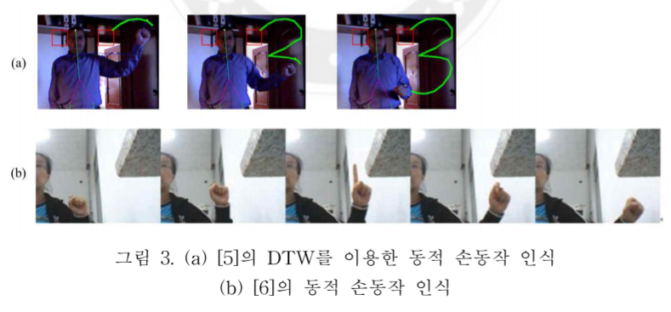
2.
연구사례 및 관련주제
비전인식 기반의 일상적 손동작 연구 <그림-1>
비전 기반의 일상적 손 동작 인식 연구

Slide 8
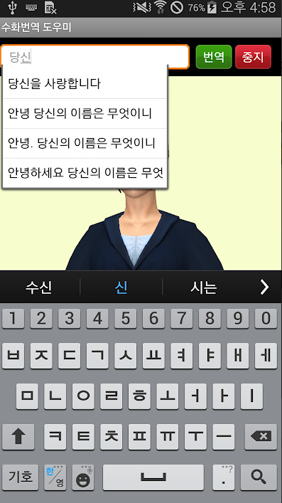
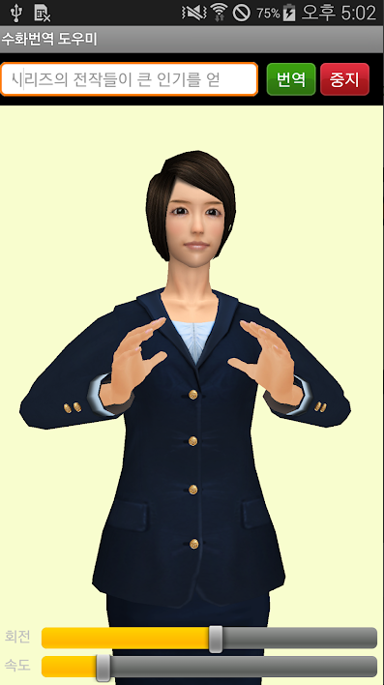
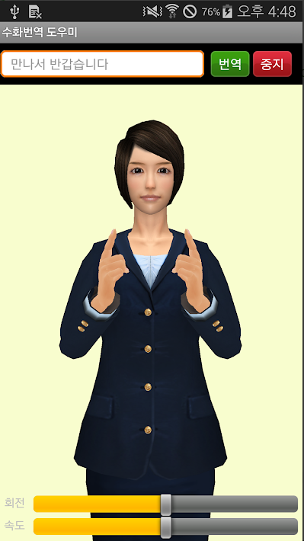
2.
연구사례 및 관련주제
텍스트를 수어로 알려줄 뿐
수어를 텍스트로 번역 불가
수화번역어플리케이션 <그림-2>
수화번역어플리케이션

Slide 9
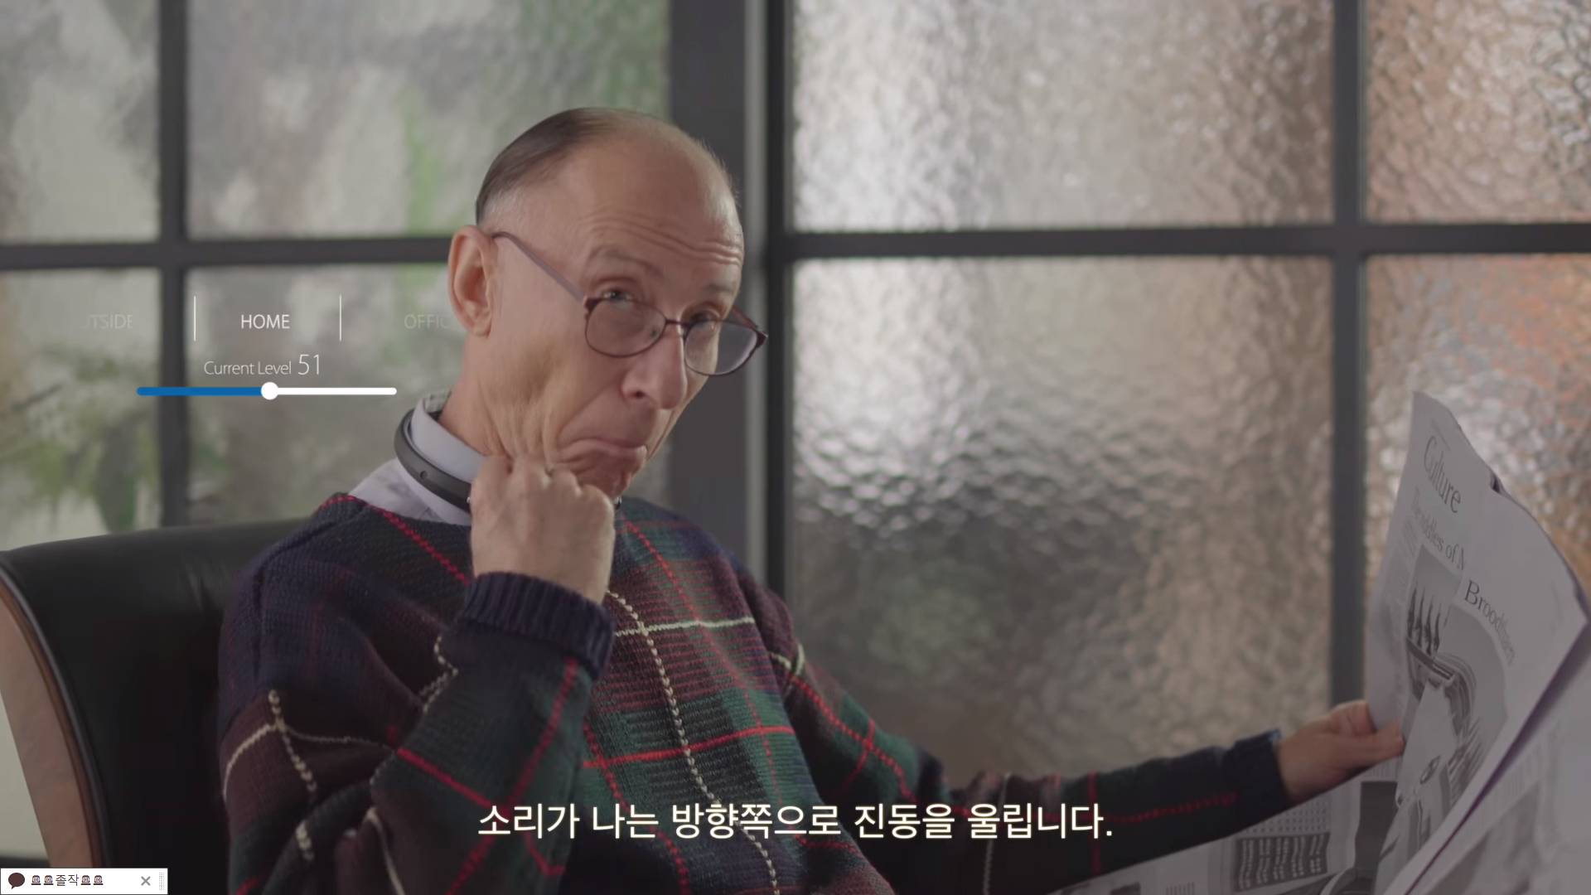
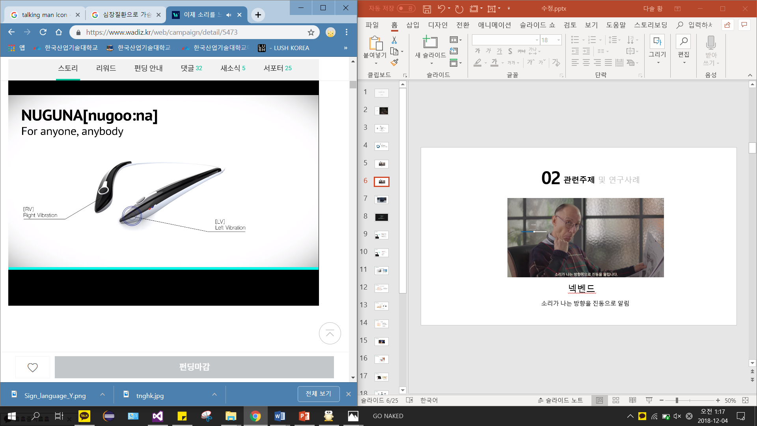
2.
연구사례 및 관련주제
소리가 나는 방향을 알려줄 뿐
근본적인 문제인 수어의 번역 해소 불가
소리가 나는 방향을 바라보는
청각장애인의 모습
NUGUNA 의넥벤드 <그림-3>
넥벤드
소리가 나는 방향을 진동으로 알림

Slide 10
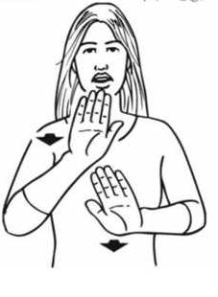
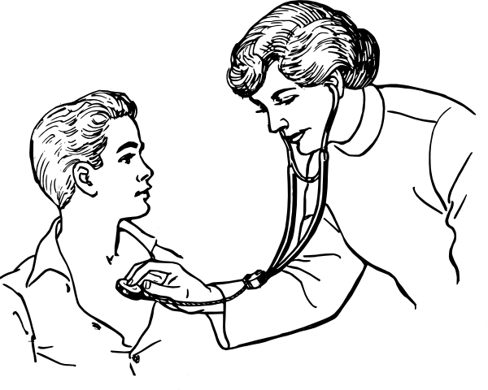
3.
시스템 수행 시나리오
일반적인 상황
의료 통역사가 존재하지 않는 곳에서는 필담이나 몸동작을 활용하여 의사에게 의사를 전달
의료 통역사가 존재하는 곳은 의료통역사가 환자를 수행하며 환자의 수화를 전달

Slide 11
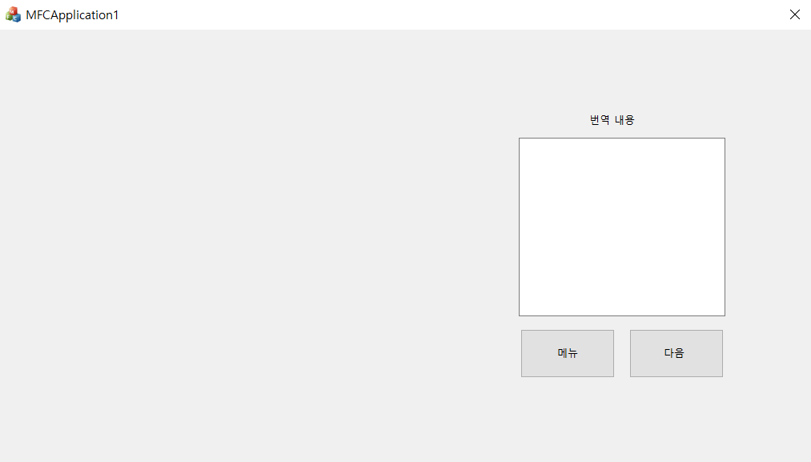
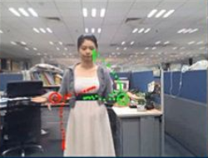
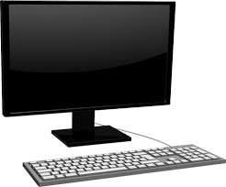
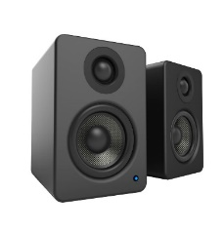
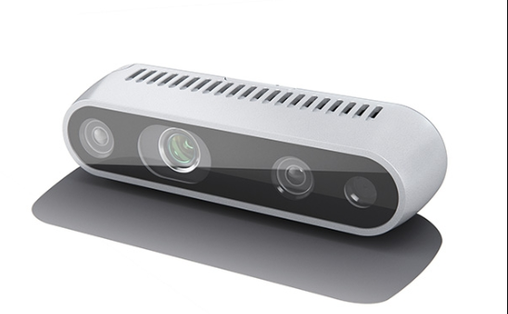
3.
시스템 수행 시나리오
리얼센스를 활용한 수어 번역기
“속이 쓰리다＂
“속” “쓰림”
속이
쓰리다
사용자 수어 인식
입력된 수어 해석
수어 텍스트화 혹은 청각화
증상에 따른 정확한 의사전달

Slide 12
4.
시스템 구성도
입력장치
리얼 센스 : 뎁스 카메라를 이용하여 손동작 및 몸동작의 3차원좌표 인식
마이크 : 사용자의 음성 인식
Application
1. 인식된 수어 해석으로 단어 도출
2. 도출된 단어를 바탕으로 알맞은 문장 생성
3. 구글API TTS를 사용하여 음성출력
출력장치
모니터 : 도출된 단어를 바탕으로 모니터에 텍스트화
스피커 : 사용자의 요청시 텍스트의 청각화
수어인식
음성인식
TTS 요청
시각화
청각화
DB
MySQL을 사용하여 수어 동작 저장
단어 저장
Notes:
이건 개발환경이고 시스템 구성도가 있어야함
개발환경 자세히
개발환경 시스템 개발을 위해서 사용되는 하드웨어 사양이나 개발 도구, 적용되는 운영체제 등에 관해 기술

Slide 13
5.
개발 환경 및 개발 방법
리얼센스 뎁스 카메라 D345
사용환경 | 실내/실외
깊이 기술 | Active IR stereo (Global Shutter)
깊이 FOV (H x V x D) | 최대 1280x720 최대 90fps
최대 RGB해상도 & 프레임 속도 | 최대 1920 x 1080 최대 60fps
최소 깊이 거리 (Min-Z) | 10m+. 성능 정확도는 장면 및 조명 조건에 따라 달라짐.
카메라 모듈 | Intel* RealSense 모듈 D430
비전 프로세서 카드 | 호스트 플랫폼 연결 활성화
연결장치 | USB 3.0
제품치수 (길이x깊이x높이) | 90mm x 25mm x 25mm
RealSense Depth Camera D435
Notes:
이건 개발환경이고 시스템 구성도가 있어야함
개발환경 자세히
개발환경 시스템 개발을 위해서 사용되는 하드웨어 사양이나 개발 도구, 적용되는 운영체제 등에 관해 기술

Slide 14
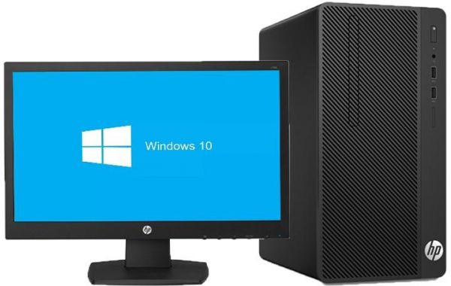

5.
개발 환경 및 개발 방법
개발 컴퓨터 사양 및 개발 언어
사용환경 | 실내
운영체제 | 윈도우 10
CPU | CPU Intel® Core™ i5-3570 CPU @ 3.40GHz (4 CPUs)
RAM | 8GB
그래픽 카드 | GeForce GTX 1060 6GB
스피커 | 앰프 내장형 스피커 모델명 CS-5100
연결장치 | USB 3.0
개발언어 | GCC 5 / visual Studio 2015 update 3 C++
desktop computer
Speaker
Notes:
이건 개발환경이고 시스템 구성도가 있어야함
개발환경 자세히
개발환경 시스템 개발을 위해서 사용되는 하드웨어 사양이나 개발 도구, 적용되는 운영체제 등에 관해 기술

Slide 15

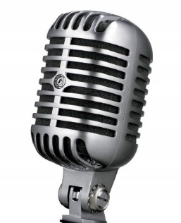

5.
개발 환경 및 개발 방법
인텔 리얼센스 | 스피커 | 마이크 | 모니터 | 개발환경
농인의 수화를 인식 | 텍스트를 음성으로 변환 | 음성을 텍스트로 변환 | 음성 데이터를 텍스트로 보여주기 위해 사용 | Visual Studio C++
Notes:
개발방법
목표 시스템 개발을 위한 구체적 개발 방법 및 전략을 기술
(예)
Application
Android Studio를 이용한 Android app 구현
안드로이드 4.0부터 6.0버전까지 구현
NFC는 구글 NFC API를 이용하여 통신
Beacon은 구글 최신 API참고하여 구현
GPS 정보를 활용하여 구글지도 상에 위치정보 표시

Slide 16
6.
업무분담
 | 나영훈 | 신규영 | 이주원 | 황다솔
자료탐색 및 발표 자료 제작 | 수어 사용에 대한 실태조사 수어 사용의 문제점 수어 관련 연구사례 및 관련주제 조사 수어 인식에 사용되는 영상인식 장치 조사
설계 | 리얼센스 동작 인식 설계 | API를 활용한 부가기능 설계 및 수화 연구 | 리얼센스를 통해 얻은 데이터 처리 설계
구현 | 리얼센스를 이용한 수어의 인식 구현 | API를 활용한 부가기능 설계 | 데이터 처리 알고리즘 작성
테스트 | 수화 인식, 데이터 처리의 정확성 확인, API를 활용한 추가기능 테스트

Slide 17
7.
종합설계 수행일정
추진사항 | 12 | 1 | 2 | 3 | 4 | 5 | 6 | 7 | 8 | 9
제안서제출
리얼센스 작동 테스트
수어 텍스트 변환
Data 처리 알고리즘 구현
API 접목
UI 제작 및 테스트
중간 보고서 제출
발표 및 시연

Slide 18
8.
참고문헌 및 사진 출처
수어 사용률에 관한 조사 <표-1><표-2> 청각장애인의 언어 사용 실태연구(국립국어원,한국농아인협회)
http://www.korean.go.kr/common/download.do;front=E244705905FEA7363B66E71BBBE3B40B?file_path=bookData&c_file_name=%ED%8A%B9%EC%88%98%EC%96%B8%EC%96%B4-02-14.pdf&o_file_name=%ED%8A%B9%EC%88%98%EC%96%B8%EC%96%B4-02-14.pdf&downGubun=bookDataView&book_seq=326
국내 수화 통역사 현황 및 농인을 위한 수어 통역 서비스 제공 필요 기사
http://www.ablenews.co.kr/News/NewsContent.aspx?CategoryCode=0034&NewsCode=003420170719092426627580#z
http://www.welfarenews.net/news/articleView.html?idxno=46691
비전기반의 일상적 손동작 인식연구 <그림-1>
http://www.riss.kr/link?id=T14541858
수화번역어플리케이션 <그림-2>
https://play.google.com/store/apps/details?id=com.sec.android.app.ksldic&hl=ko
청각장애인과 난청인을 위한 넥밴드 <그림-3>
https://www.wadiz.kr/web/campaign/detail/5473
의료 통역사<그림-4>
https://1boon.kakao.com/jobsN/5a0be80ced94d200013a8399
필담을 활용해 바리스타 기술 학습<그림-5>
http://news.khan.co.kr/kh_news/khan_art_view.html?art_id=201709221523001

Slide 19
GITHUB
https://github.com/shinky1108/SL_Translator

Slide 20
THANK YOU

